Slide 1
ANKARA ÜNİVERSİTESİ DİL VE TARİH-COĞRAFYA FAKÜLTESİ
ÇAĞDAŞ TÜRK LEHÇELERİ VE EDEBİYATLARI BÖLÜMÜ
GÜNEY-BATI OĞUZ GRUBU TÜRK LEHÇELERİ VE EDEBİYATLARI ANABİLİM DALI

Slide 2
Bahar Dönemi / Yüksek Lisans Dersi
Ders Kodu: 04015116
Ders Adı: Türkmen Türkçesi Grameri II

Slide 3
HAFTALIK DERSLER
1. Hafta Ad ve ad yapımı
2. Hafta Çokluk kategorisi
3. Hafta İyelik kategorisi
4. Hafta Durum kategorisi
5. Hafta Bildirme kategorisi
6. Hafta Zamirler
7. Hafta Sıfatlar
8. Hafta Ara sınav
9. Hafta Sayılar ve numeratifler
10. Hafta Zarflar
11. Hafta Edatlar, parçacıklar, modal sözcükler
12. Hafta Fiil ve fiil yapımı
13. Hafta Kişi, zaman, görünüş, kılınış
14. Hafta Tasarlama kipleri
15. Hafta Ünlemler
16. Hafta Sınav

Slide 4
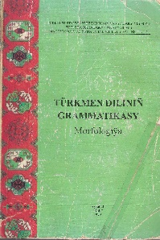
HAFTALIK DERSLER
11. Hafta Zarflar
HALLAR
HALLAR WE OLARYŇ LEKSIK-GRAMMATIK AÝRATYNLYKLARY
Hallar özbaşdak söz topary bolup, olar köplenç gymyldy-hereketi aňladýan sözlere baglanýarlar.
Netijede
hereketiň ýagdaýyny,
wagtyny,
hilini,
nirä gönükdirilendigini …
aňladýarlar.

Slide 5
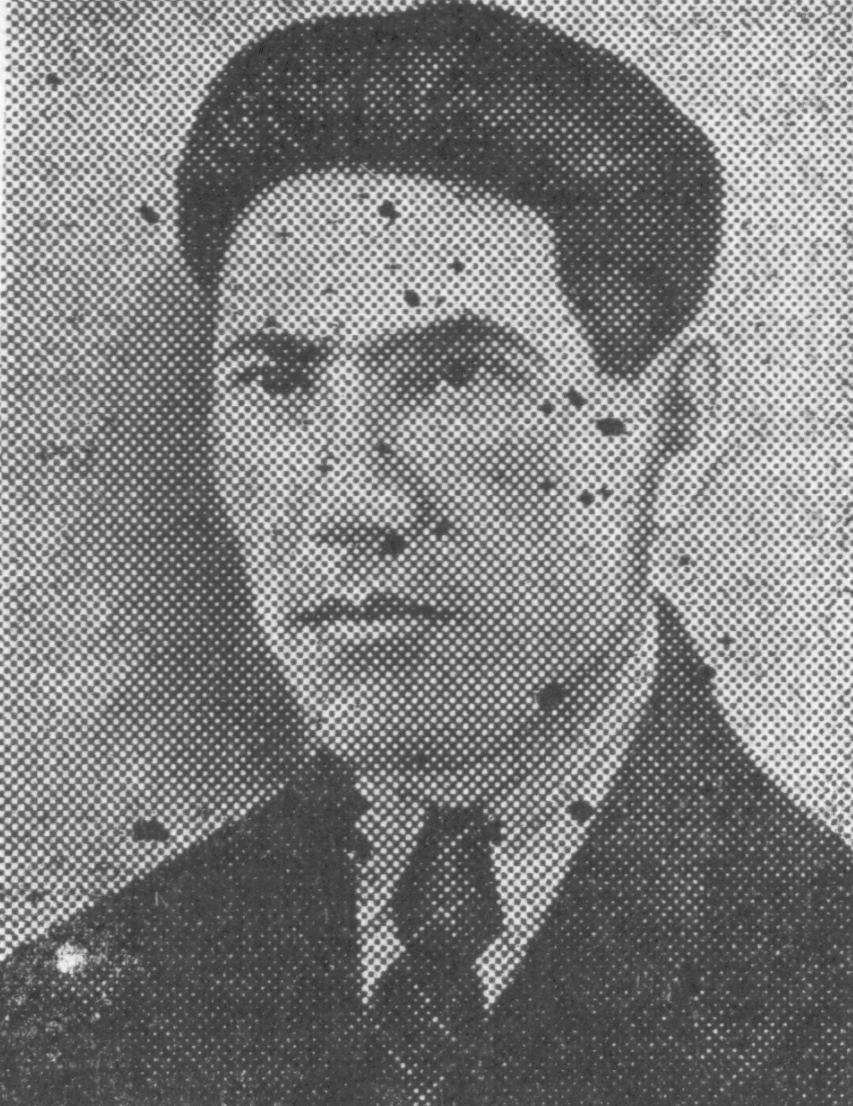
HAFTALIK DERSLER
11. Hafta Zarflar
HALLAR
Türkmen dilindäki hallar 60-nji ýyllarda doly ylmy derňewiň obýekti boldy. (H. Baýlyýew Saýlanan işler, A. 1981 ý. 140 s.
“Hal sözleri aýratyn söz toparlarynyň şekillenmek prosesinde esasy söz topary hasaplanman, kömekçi sözler bilen birnäçe esasy söz toparlaryndan ýasalmak ýa-da şolaryň käbirleriniň nahuwy taýdan hal rolunda ulanylmak ýoly bilen, käbir söz üýtgediji goşulmalaryň owalky manylaryny ýitirip, şolar bilen ýasalan formalaryň hal şekiline öwrülmegi bilen ýüze çykýarlar”

Slide 6
HAFTALIK DERSLER
11. Hafta Zarflar
HALLAR
Türkmen dilindäki hallar 60-nji ýyllarda doly ylmy derňewiň obýekti boldy. Şoňa çenli hallary ýüze çykarmak, aýratyn söz topary hökmünde doly öwrenmek başa barmady. Şonuň üçin hem hallara: “Hal sözleri aýratyn söz toparlarynyň şekillenmek prosesinde esasy söz topary hasaplanman, kömekçi sözler bilen birnäçe esasy söz toparlaryndan ýasalmak ýa-da şolaryň käbirleriniň nahuwy taýdan hal rolunda ulanylmak ýoly bilen, käbir söz üýtgediji goşulmalaryň owalky manylaryny ýitirip, şolar bilen ýasalan formalaryň hal şekiline öwrülmegi bilen ýüze çykýarlar” diýlip baha berilmegi ýöne ýere däl.

Slide 7
HAFTALIK DERSLER
11. Hafta Zarflar
HALLAR
1.Asyl hallar.
Türkmen dilinde hiç hili goşulma kabul etmän, düýp görnüşinde herekeiň belli bir alamatyny (ýagdaý, wagt, ugur) bildirýän sözlere asyl hallar diýilýär.
Häzir,
hemişe,
indi,
derrew,
ir,
tiz,
çalt,
derrew, dessine, çala, giç, basym, ýaňy, ilki, ýene ...

Slide 8
HAFTALIK DERSLER
11. Hafta Zarflar
HALLAR
2.Ýasama hallar.
Her hili hal ýasaýjy goşulmalaryň üsti bilen beýleki söz toparlaryndan ýa-da hallardan ýasalan hallara
ýasama hallar diýilýär.
Ýasama hallar hem iki hili bolýar.

Slide 9
HAFTALIK DERSLER
11. Hafta Zarflar
HALLAR
a)Söz ýasaýjy goşulmalaryň kömegi bilen ýasalan hallar.
Ol işine ýüzleý garaýar.
Şonuň üçin hem arkan-ýüzin gaýyşýar.
b)Ýasaýjylyk hyzmatyny ýerine ýetirýän üýtgediji goşulmalaryň kömegi bilen ýasalan hallar.
Ol gündizine geler.
Myrat ýüzinligine süýnüp gaýdan atdan gözüni aýyrmady.

Slide 10
HAFTALIK DERSLER
11. Hafta Zarflar
HALLAR
3.Goşma hallar birden artyk sözüň goşulyşyp, basym taýdan birleşip, hal-ýagdaý aňladýan sözüň hasyl edilmegidir.
birbada,
ikindinara,
gijara,
birsydyrgyn,
birsyhly …

Slide 11
HAFTALIK DERSLER
11. Hafta Zarflar
HALLAR
4.Tirkeş hallar bir sözüň gaýtalanmagy ýa-da iki sözüň tirkeşip, belli bir düşünjäni aňlatmagy bilen hal-ýagdaý aňladýan sözlerdir.
kem-kemden,
onda-munda,
günbe-günden,
öýme-öý,
ýüzläp-müňläp.

Slide 12
HAFTALIK DERSLER
11. Hafta Zarflar
HALLAR
5.Düzme hallar birden artyk sözüň özara düzülip baglanyşmak bilen hal-ýagdaý aňladýan sözlerdir.
ýüzüniň ugruna,
birnäçe ýyldan bäri,
günlerde bir gün…

Slide 13
HAFTALIK DERSLER
11. Hafta Zarflar
HALLAR
Türkmen dilinde ýasama hallar köp mukdarda ulanylýar.
Hal ýasamakda ulanylýan goşulmalar gelip çykyşy taýdan iki topara bölünýär.
1.Hal ýasaýjy goşulmalar
2.Söz üýtgedijileriň hal ýasamaga ýöriteleşmegi bilen hal ýasaýan goşulmalar.

Slide 14
HAFTALIK DERSLER
11. Hafta Zarflar
HALLAR
Hal ýasaýjy goşulmalar dilde diňe şu hyzmaty bilen bellidir.
Hal ýasaýjy goşulmalara
-ça/-çe, -yn/-in/-n, -larça/-lerçe, -k, -laýyn/-leýin, -laý/-leý, -maç, -a/-e, -lakaý, -lenç
ýaly goşulmalar degişlidir.
Agzalan goşulmalar dilde başga hyzmaty däl-de, diňe hal ýasaýanlygy bilen hem tapawutlanýarlar.

Slide 15
HAFTALIK DERSLER
11. Hafta Zarflar
HALLAR
1.-ça/-çe goşulmasy atlara goşulyp, hereketiň hil-häsiýetini, bolşuny, deňeşdirmei, mukdar aňladýan hal ýasaýar.
adatça,
ogrynça,
meniňçe,
gahrymanlarça,
köýnekçe,
rusça,
aşykça (Agramy aşykça, kölegesi köşekçe).
Özüňçe görmeseň, kölegäňçe gör.
Duşmanyň peşeçe bolsa, pilçe gör.

Slide 16
HAFTALIK DERSLER
11. Hafta Zarflar
HALLAR
2.-yn/-in/-n goşulmasy
gyşyn-ýazyn,
günin,
ýanyn,
ýüzin,
arkan,
ogryn,
gizlin,
ýagtygözin,
ikindin,
öýlän ýaly wagt we ýagdaý aňladýan hallary ýasaýar.
Gadymy gurallyk (instrumental) düşümiň goşulmasy bolup, soň hal ýasaýjylyga geçendir.

Slide 17
HAFTALIK DERSLER
11. Hafta Zarflar
HALLAR
3. -laýyn/-leýin goşulmasy çylşyrymly goşulma bolup, işlik ýasaýjy –la/-le, -ý, -yn/-in goşulmalarynyň bitişmeginden hasyl bolupdyr. Bu goşulma atlaryň dürli görnüşlerine goşulyp, wagt, hal-ýagdaý, häsiýet, maksat aňladýan hallary ýasaýar.
matalaýyn,
atlaýyn,
bütinleýin,
bilgeşleýin,
toparlaýyn,
aýlaýyn,
köpçülikleýin.

Slide 18
HAFTALIK DERSLER
11. Hafta Zarflar
HALLAR
4.-k goşulmasy, esasan, ugur-tarap görkezýän sözlere goşulyp, hal ýasaýar. Leksik manysy aslynda ugur-tarap bilen bagly ileri, içeri, daşary, ýokary ýaly sözlere goşulyp, -k goşulmasy olaryň manysyna anyklyk, gutarnyklylyk berýär. Bu gadymy allatiw düşümiň goşulmasy bolupdyr.
ilerik,
gaýrak,
ýokaryk,
aňryk,
bärik,
eýläk,
beýläk,
şeýläk

Slide 19
HAFTALIK DERSLER
11. Hafta Zarflar
HALLAR
5.-laý/-leý goşulmasy öňden gelýän goşulmadyr. Ol -laýyn/-leýin goşulmasynyň gysgalyp, bir böleginiň alynmagy bilen ýasalypdyr. Ol türkmen dilinde az önümli bolup, hereketiň hil-häsiýetini aňladýan hallary ýasaýar.
Ol edýän işine ýüzleý garaýar.
Suw, azyk bütinleý gutarypdy.

Slide 20
HAFTALIK DERSLER
11. Hafta Zarflar
HALLAR
6. -yna/-ine, -syna/-sine.
Bu aslynda iki üýtgedijiden (III şahs goşulmasy we ýöneliş düşüm) düzülen çylşyrymly goşulmadyr, atlara, iş atlaryna goşulyp, hal emele getirýär.
gaharyna,
keýpine,
gyşyna,
güýzüne,
ýarpasyna,
gijesine.

Slide 21
HAFTALIK DERSLER
11. Hafta Zarflar
HALLAR
7.-lygyna/-ligine goşulmasy
Bu goşulma üç bölekden ybaratdyr:
-lyk/-lik,
-y/-i,
-na/-ne.
Bu goşulma atlara, ugur–tarap görkezýän sözlere, asyl we ýasama hallara goşulyp, ugur-tarap, göwrüm-möçber, hal-ýagdaý aňladýan hal ýasaýar.
arkanlygyna,
diriligine,
göklügine,
täzeligine,
tutuşlygyna,
ýüzinligine.

Slide 22
HAFTALIK DERSLER
11. Hafta Zarflar
HALLAR
8. -a/-e goşulmasy aslynda hal işligiň asyl şekili bolup, käbir sözlerden, asyl işliklerden, ses we şekil meňzemelerinden hal ýasamaga ýöriteleşipdir.
Çala eşiden çatma ýykar, öte eşiden öý.
Aşa geçme.
Ol ýalpa gözüni açdy.
Pälwanlar garsa gujaklaşdylar.
Bagban baldagy şarpa kesdi.
Dosty bolan wakalary oňa bada gürrüň berdi.
Ol tarsa ýerinden galdy.

Slide 23
HAFTALIK DERSLER
11. Hafta Zarflar
HALLAR
9. -lap/-läp goşulmasy hem çylşyrymly bolup, aslynda işlik ýasaýjy -la/-le hem-de -yp/-ip/-up/-üp/-p hal işlik şekiliniň bitişmeginden hasyl bolupdyr. Goşulmany asyl manysynda gelende degişli böleklere bölüp bolýar, emma hal ýasap gelende ol böleklere dargamaýar.
Goşulma wagt we ölçeg aňladýan hal ýasaýar.
Oňa sagatlap, günläp, hatda aýla-ýyllap garaşar ýörerdi.
Ol puly ýüzläp, müňläp sowardy.
Ol pagtany harmanlap agdardy. Oty maşynlap inderdi.

Slide 24
HAFTALIK DERSLER
11. Hafta Zarflar
HALLAR
10. -ba/-be (-ma/-me görnüşi-de bar)goşulmasy ses we şekil aňladýan sözlere goşulyp, hallary hasyl edip bilýär.
güpbe,
tapba,
şapba-şupba.
Bu goşulma tirkeş işlikleriň arasynda gelip,
günbe-gün, aýba-aý, ýylba-ýyldan,
-ma/-me görnüşi aýma-aý, günme-gün, öýme-öý, ýekeme-ýeke, birme-bir ýaly hallary hasyl edýär.

Slide 25
HAFTALIK DERSLER
11. Hafta Zarflar
HALLAR
11. -da/-de goşulmasy ses we şekil aňladýan sözlerden
gütde,
patda,
şatda
ýaly hal ýasaýar.
Görogly bu sözi aýtdy weli, atyň yzyndaky Öwez patda ýere gaçaýdy.

Slide 26
HAFTALIK DERSLER
11. Hafta Zarflar
HALLAR
12. -ga/-ge goşulmasy arkaly ses we şekil aňladýan sözlerden
takga,
pakga,
pökge,
sakga,
şakga-şukga
ýaly ýasama hal hasyl edilýär.

Slide 27
HAFTALIK DERSLER
11. Hafta Zarflar
HALLAR
13. -lakaý goşulmasy az önümli bolsa-da, gadymy hal ýasaýjydyp.
Ol az sanly sözlere goşulyp, hal-ýagdaýy aňladýar:
çynlakaý,
ýalanlakaý,
saglakaý.
Çepbekeý sözündäki goşulma hem munuň bir görnüşi ýaly duýulýar.

Slide 28
HAFTALIK DERSLER
11. Hafta Zarflar
HALLAR
14. -keý goşulmasy: ýönekeý ýaly hal sözüni ýasaýar.
15. -lenç we -maç goşulmalary käbir sözlere goşulyp hal-ýagdaýy aňladýan hal ýasaýar:
ikilenç,
köplenç,
gyssanmaç,
howlukmaç,
artykmaç

Slide 29
HAFTALIK DERSLER
11. Hafta Zarflar
HALLAR
16. -dan/- den goşulmasy aslynda çykyş düşümiň goşulmasydyr. Onuň kömegi bilen ýasalan hallary mekdep grammatikasynda “hallaşma” (adwerbalizasiýa) hökmünde görkezipdirler.
Ol sypatlardan, hallardan we käbir sanlardan hil- ýagdaý we wagt aňladýan hal ýasaýar:
zordan,
giňden,
öňden,
ýürekden,
ýaňadan, ýalandan, uludan, birden.
Ol zordan gepleýär. Giňden düşündirdi.
Öňden bilýär, birden geldi.

Slide 30
HAFTALIK DERSLER
11. Hafta Zarflar
HALLAR
17. –da/-de wagt-orun düşüm goşulmasy bolup,
azda-kände,
ahyrda,
golaýda,
ýakynda
ýaly hallary ýasamaga az mukdarda ýöriteleşip başlaýar.

Slide 31
HAFTALIK DERSLER
11. Hafta Zarflar
SINTAKTIK ÝOL BILEN ÝASALAN HALLAR
Türkmen dilinde sintaktik ýol bilen birden artyk sözüň gatnaşmagynda hasyl bolan hallar
1. goşma,
2. tirkeş we
3. düzme
hallardyr.

Slide 32
HAFTALIK DERSLER
11. Hafta Zarflar
SINTAKTIK ÝOL BILEN ÝASALAN HALLAR
GOŞMA HALLAR
iki sany dürli asyl sözüň basym taýdan birleşip, hal hasyl etmegidir.
Olar mukdar taýdan köpdür.
Olaryň ençeme görnüşleri bardyr.

Slide 33
HAFTALIK DERSLER
11. Hafta Zarflar
SINTAKTIK ÝOL BILEN ÝASALAN HALLAR
1.Öz manysyndan daşlaşan “bir” sözüniň yzyndan söz getirilip,
birbada, birneme, birentek, birsyhly, biraz, birsydyrgyn,
birwagtlar, birsalym, birigün, birwagtlar, birçak(lar) birmahal,
birtaraplaýyn, biragyzdan, birlaý, bireýýäm, birdenka, birigün
ýaly goşma hallar hasyl bolýar.

Slide 34
HAFTALIK DERSLER
11. Hafta Zarflar
SINTAKTIK ÝOL BILEN ÝASALAN HALLAR
2. Iki sözi bilen ýasalan goşma hallar:
ikibaşdan,
ikiçäk,
ikowara,
ikibir,
ikigöwünli,
ikelläp,
ikiýanlaýyn,
ikitaraplaýyn,
ikibaka,
ikarada,

Slide 35
HAFTALIK DERSLER
11. Hafta Zarflar
SINTAKTIK ÝOL BILEN ÝASALAN HALLAR
3. Işlikleriň birleşmeginden:
ýetişibildiginden,
barybildigi,
düşüribildigi,
4. Öň, soň sözleriniň gün, ýyl ýaly sözler bilen birleşmeginden goşma hal hasyl bolýar.
öňgun (öňki gün),
öňňil (öňki ýyl),
soňabaka.

Slide 36
HAFTALIK DERSLER
11. Hafta Zarflar
SINTAKTIK ÝOL BILEN ÝASALAN HALLAR
5. Gözin sözi bilen:
ýagtygözin,
irgözin,
6. Gün sözi bilen:
günuzyn,
günortanlar
7. Saýyn sözsoňusy bilen:
günsaýyn,
aýsaýyn, sagatsaýyn
ýaly hallar ýasalýar.
8. ara sözüniň getirilmegi arkaly: agşamara, gijara, ikindinara, ortara, gyssagarada,

Slide 37
HAFTALIK DERSLER
11. Hafta Zarflar
SINTAKTIK ÝOL BILEN ÝASALAN HALLAR
9. Öz sözi bilen: özbaşyna, özara, özbaşdak, özerkine, özygtyýaryna
10. Käbir
ilkibada,
bilkastlaýyn,
ýüregedüşgünç,
keýpihonlykdan,
hoşwagt, peýwagtyna, mümkingadar, ýanbaşdan, sermagallakdan, allowarradan ýaly dürli sözleriň goşulyşmagyndan hem goşma hallar emele gelipdir.
Goşma hallaryň düzümine,esasan, belli-belli hallar gatnaşýar.
Olaryň beýleki söz toparlarynyň goşma sözleriniň hasyl bolşundan tapawutly özboluşlylygy duýylýar.

Slide 38
HAFTALIK DERSLER
11. Hafta Zarflar
SINTAKTIK ÝOL BILEN ÝASALAN HALLAR
Tirkeş hallar aşakdaky ýaly hasyl bolýarlar
1.Atlaryň we hallaryň gaýtalanmagy we tirkeşmegi bilen ýasalýar.
toplum-toplum, gapy-gapy, gysym-gysym, ogryn-ogryn,
ýüzbe-ýüz, gaty-gaty, ir-ertir, oba-oba, aram-aram, daň-säher cagy,
çalt-çalt, gije-gündiz, ilki-ilkiler, düýn-öňňin, erte-birigün,

Slide 39
HAFTALIK DERSLER
11. Hafta Zarflar
SINTAKTIK ÝOL BILEN ÝASALAN HALLAR
2. Sypatlaryň gaýtalanmagy bilen köp sanly hallar hasyl edilýär.
kem-kemden, gowudan-gowy, berkden-berk, dopba-dogry,
gönüden-göni, uzyn-uzyn, ýuwaş-ýuwaş.
3. Sanlaryň tirkeşmegi bilen köp sanly hallar hasyl edilýär.
ýüz-ýüzden, bir-birden, ýüzläp-müňläp,
4. Çalyşmalaryň tirkeşmegi, düzülmegi bilen köp sanly hallar hasyl edilýär.
onda-munda,
öz-özünden,

Slide 40
HAFTALIK DERSLER
11. Hafta Zarflar
SINTAKTIK ÝOL BILEN ÝASALAN HALLAR
Türkmen dilinde hallar manylaryna garap aşakdaky toparlara bölünýär.
1.Wagt bildirýän;
2.Orun –tarap görkezýän;
3.Sebäp-maksat bildirýän;
4.Hal-ýagdaý görkezýän;
5.Mukdar-dereje aňladýan;
6.Meňzeşme-deňeşdirme bildirýän hallar

Slide 41
HAFTALIK DERSLER
11. Hafta Zarflar
HAL DEREJELERI
1.Düýp dereje hiç hili dereje ýasaýjy goşulma goşulmadyk, aýyklaýan işligiň hereketiniň aýratynlygyny bildirýän haldyr. Oňa hallaryň düýp derejesi diýilýär.
Ol düýn geldi.
2.Kemlik dereje aýyklaýan işliginiň aýratynlygynyň kemdigini bildirýär.Olara hem kemlik derejesi dýilýär.Olar hallaryň wagt, orun aňladýan sözlerine rak,-räk goşulyp ýasalýar.
Ol irräk geldi.

Slide 42
HAFTALIK DERSLER
11. Hafta Zarflar
HAL DEREJELERI
3.Söýgülik derejesi. Aýyklaýan işliginiň gymyldy-hereketiniň halanýandygyny ýa-da şol gymyldy-herekete sözleýjiniň garaýşyny bildirýär. Olar esasan hal-ýagdaý aňladýan hallaryň we käbir sypatlaryň soňuna ja/-je, jak/-jek, -jyk/-jik goşulmalaryny goşmak bilen hasyl bolýar.
Olar bileje geldiler.
Dessinejik nahar bişireli.
4. Artyklyk derejesi. Bular hereketiň bolmalysyndan artyk ýa-da köp ýüze çykarylýandygyny aňladýar. Olar güýçlendiriji sözleriň hallary aýyklamagy arkaly ýa-da hallaryň tirkeşmegi bilen aňladylýar.
Meleguş örän tiz geldi.
Garlawaç çalt-çaltdan ganat kakyp, gözden gaýyp boldy.

Slide 43
HAFTALIK DERSLER
11. Hafta Zarflar
HAL DEREJELERI
5. Garyşyk derejesi
-rak/-räk we
-jyk/-jik
goşulmalarynyň bilelikde goşulmagyndan ýasalýar.
Ol häliräjik gitdi.
Ata ýaňyrajyk geldi.

